Slide 1
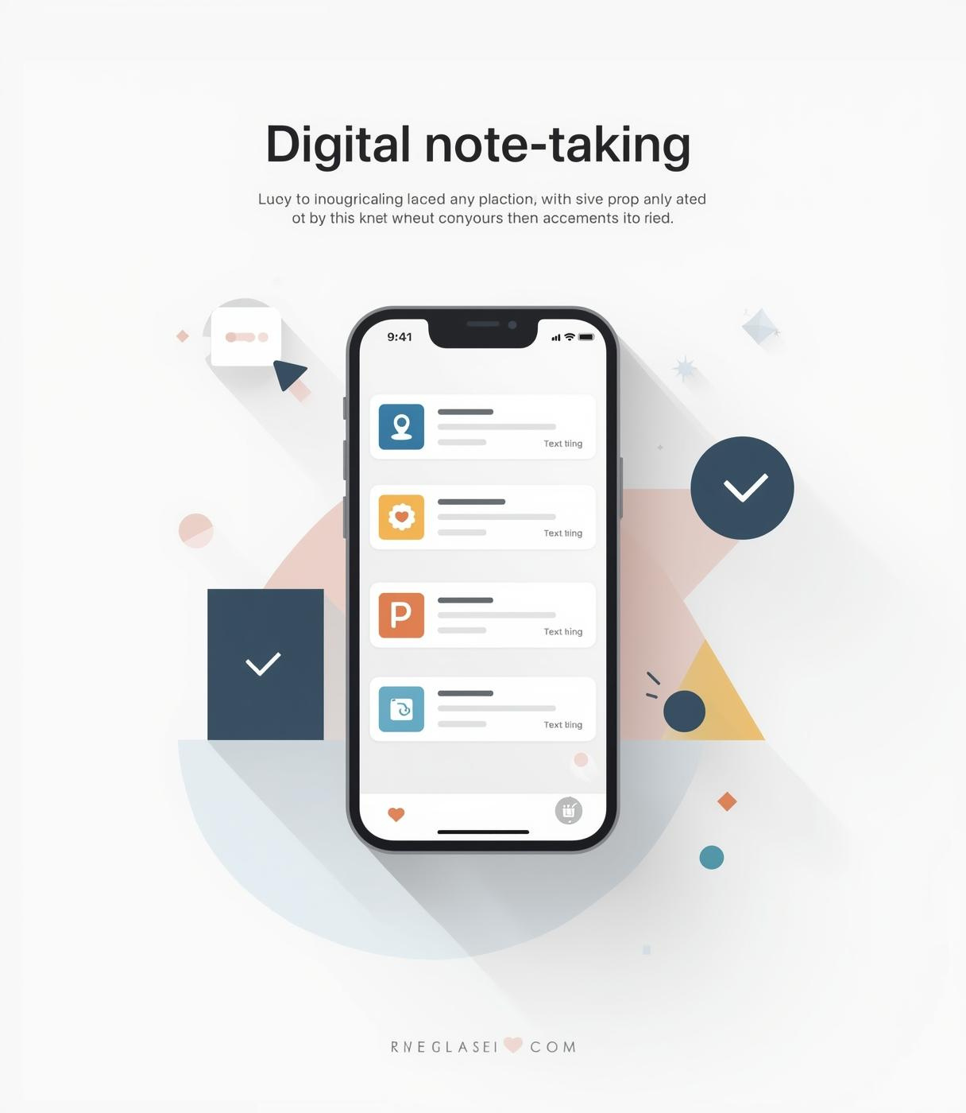

Notes App
Notes App – Fullstack Application
Backend Go + Frontend React + PostgreSQL + Docker Deployment
PRESENTED BY
Ahmad Hasan Mubarok

Slide 2

Arsitektur Sistem
•Frontend: React + Vite
•Backend: Go Fiber + PostgreSQL
•Autentikasi: JWT
•Deployment: Docker & Docker Compose

Slide 3

Struktur Frontend
•src/api → api.js untuk request Axios
•src/components → Navbar.jsx, ProtectedRoute.jsx
•src/pages → Login, Register, Notes, Detail, CRUD
•Konfigurasi: vite.config.js, tailwind.config.js

Slide 4
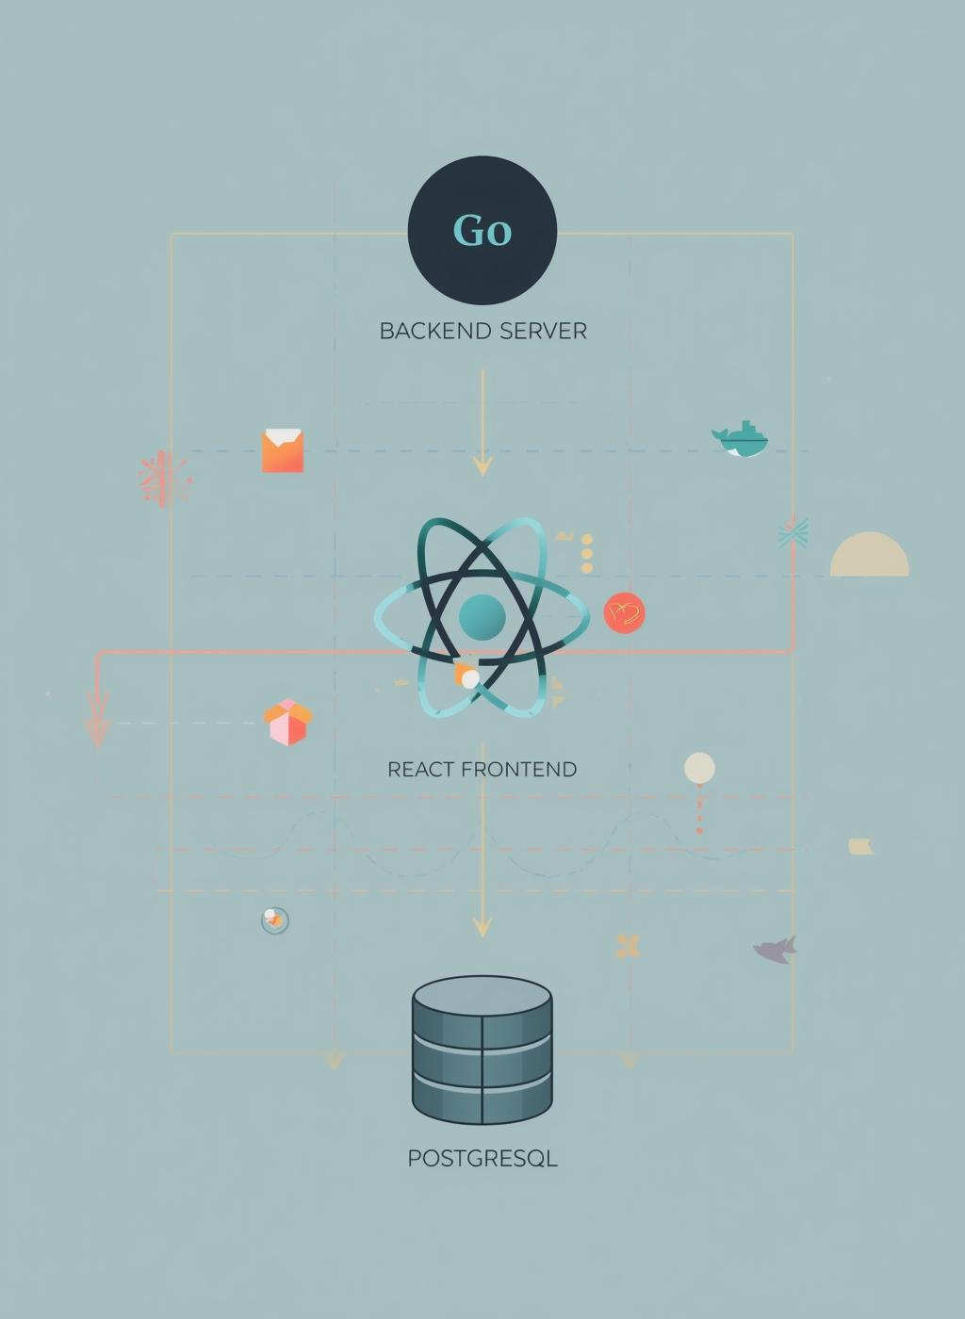
Struktur Backend
  config → berisi config.go untuk konfigurasi umum, database.go untuk koneksi PostgreSQL menggunakan pgxpool, dan jwt.go untuk fungsi pembuatan serta validasi JWT.
  controllers → terdiri dari auth_controller.go yang menangani registrasi dan login, serta notes_controller.go yang menangani operasi CRUD notes.
  middlewares → berisi auth_middleware.go yang memverifikasi JWT dan mengecek akses user sebelum mengakses endpoint tertentu.
  models → berisi users.go yang mendefinisikan struktur model user dan notes.go untuk struktur data note serta fungsi-fungsi interaksi database.
  routes → berisi routes.go untuk mendefinisikan semua endpoint API serta menghubungkan controller ke router Gin.
  File utama seperti main.go, go.mod, go.sum, serta konfigurasi lingkungan di .env berada di root folder backend dan mengatur entrypoint aplikasi serta dependensi.

Slide 5
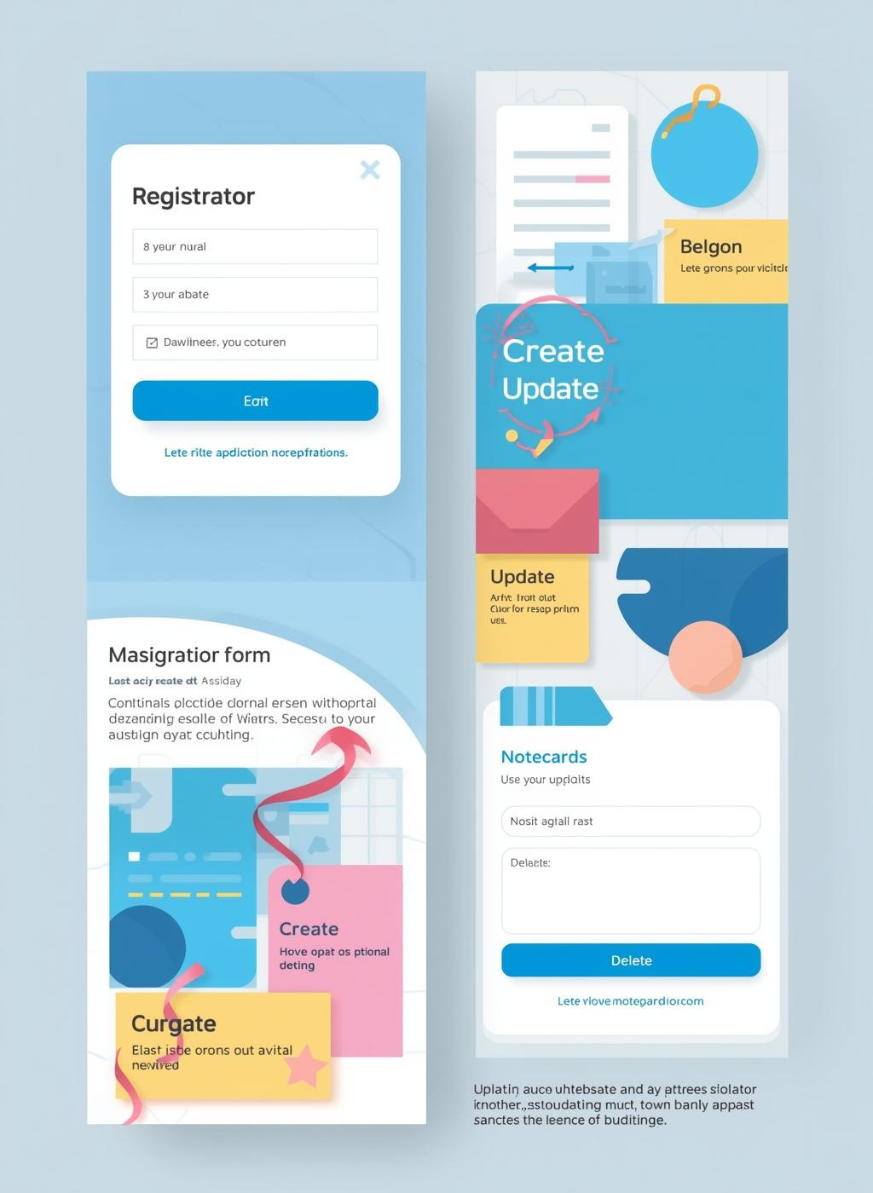
Docker Setup
•Dockerfile Backend (Go)
•Dockerfile Frontend (Node + Vite)
•docker-compose.yml untuk orkestrasi
•Services: backend, frontend, db

Slide 6
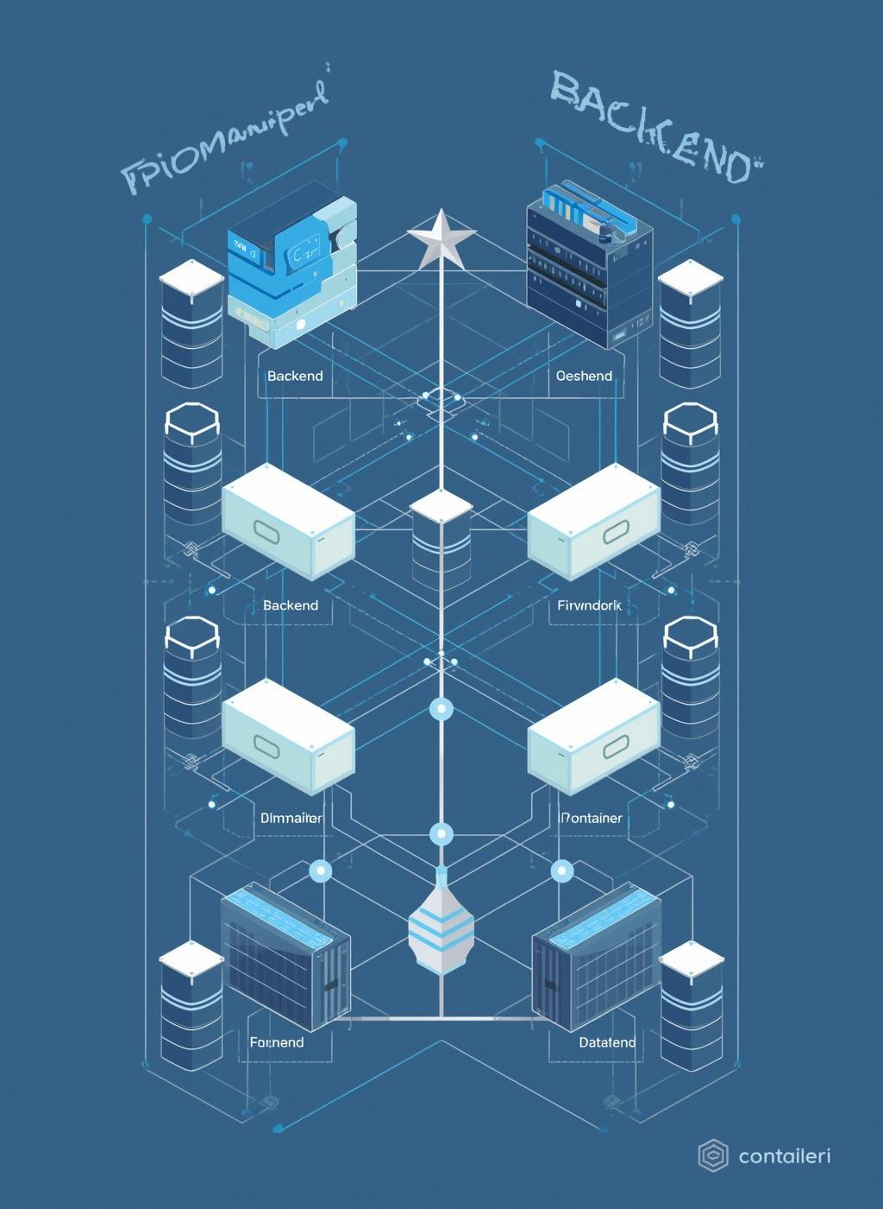
Authentication Flow
  User login lewat React
  React → POST ke /api/auth/login
  Backend verifikasi email + password
  Backend kirim JWT token
  Frontend simpan token di localStorage
  Setiap request gunakan Authorization: Bearer <token>
  Middleware JWT di backend validasi token

Slide 7

Contact Us
GET IN TOUCH
@ahmadhasan15_
LINKEDIN
linkedin/sanmubarok
EMAIL US
ahmadhasan151202@gmail.com

